Slide 1
期中考试前安排 (再次提醒)
学习新内容：函数
  11月1日、11月4日
期中考试模拟
  11月4日上机、11月11日上机
习题课
  11月8日、11月11日、11月15日
期中考试：11月18日 10点
程序设计导论

Slide 2
上节课回顾
函数的基本使用
  函数的声明、定义与调用
  实在参数与形式参数
  主函数与子函数的配合
枚举、递推与递归思想
  求解n阶乘的三种方法
  求解斐波那契数列
程序设计导论

Slide 3
练习题 (1)
请写出下列函数的声明与定义 (10分钟)
  Devise a function called min(x,y) that returns the smaller of two double values.
  Write a function that takes three arguments: a character and two integers. The character is to be printed. The first integer specifies the number of times that the character is to be printed on a line, and the second integer specifies the number of lines that are to be printed. Write a program that use the function.
程序设计导论

Slide 4
练习题 (2)
使用枚举、递推与递归三种方法实现幂函数（Power Function）(10分钟)
f(x) = x^{n}
  当x为正数或负数时，f(x)取值为n个x相乘
  当x为0且n为0时，f(x)取值为0
  当x为非零数且n为0时，f(x)取值为1
程序设计导论

Slide 5
函数的深入分析
第6.3节
程序设计导论

Slide 6
函数的嵌套使用
嵌套调用——在调用一个函数的过程中又调用另一个函数。
思考：哪些是实在参数与形式参数？
main函数
f1函数
f2函数
{
u = f1( i, t );
}
{
c = f2( m, n );
}
{
u = a+b;
}
程序设计导论

Slide 7
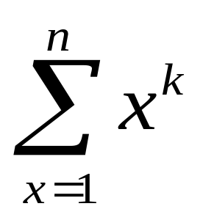

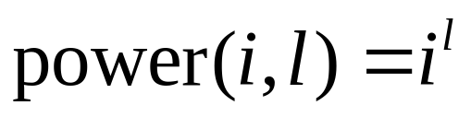
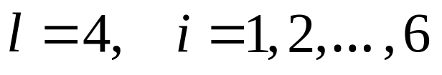
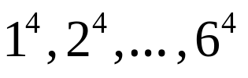
编程实例
问题：编程求解
思路：假定考虑n=6, k=4
1、该式可分解为
2、定义一个函数
让
这个函数可以表示
程序设计导论

Slide 8
// ******************************
// * 程 序：6_3.cpp *
// * 作 者：wuwh *
// * 编制时间：2002年10月12日 *
// * 主要功能：求幂函数的和 *
// ******************************
#include <stdio.h> // 预编译命令
const int n = 6; // 定义符号常量 n 为 6
const int k = 4; // 定义符号常量 k 为 4
int SOP(int m, int l ); // 声明函数SOP
int power(int p, int q ); // 声明函数power
int main() // 主函数
{ // 主函数开始
printf("Sum of %d the powers of integers from 1 to %d is %d\n",
k, n, SOP(n, k) );// 调用SOP函数
return 0;
}

Slide 9
// 以下函数是被主程序调用的函数
// 功能：计算1, 2, ... , m的 l 次幂的和
int SOP(int m, int l )// 整型自定义函数, m, l 为形参
{ // 自定义函数体开始
int i, sum; // 定义整型变量i, sum
sum=0; // 初始化累加器
for(i=1; i<=m; i=i+1 ) // 计数循环 i
sum = sum + power( i, l ); // 累加
return sum; // 返回sum
} // 自定义函数体结束

Slide 10
// 以下函数是被函数SOP(n, k)调用的函数
// 功能：计算p的q次幂
int power(int p, int q) // 整型自定义函数
{ // 自定义函数体开始
int i, product; // 整型变量
product=1; // 初始化累乘器
for(i=1; i<=q; i=i+1) // 计数循环 i
product=product*p; // 累乘
return product; // 累乘值返回给power
} // 自定义函数体结束

Slide 11
在定义函数的时候，必须指定形参变量的类型，如下所示:
int power(int p, int n)
{
…… // 函数体
}
实参是一个具有确定值的表达式。函数在调用时，将实在参数赋给形式参数。
主函数调用SOP(n, k)，这时，n, k为实参，n的值为6，k的值为4。在被调用函数定义中，int SOP(m, l ) 中的 m, l 为形参，在SOP被调用时，系统给 m, l 这两个形式参数分配了内存单元。之后，n 的值 6 赋给 m; k 的值 4 赋给 l。

Slide 12
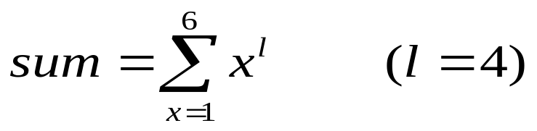

主函数执行下述语句时，
printf( “%d”, SOP (n, k ));
传值给被调用函数
int SOP( m, l )
n 的值 6 传给 m,
k 的值 4 传给 l。
6 和 4 为实在参数，m 和 l 为形式参数。
被调用函数在其形式参数被赋值之后，开始执行函数体，先是让累加器初始化为0（sum=0），接着进入以i为控制变量的计数循环，i 从 1 变到m（m=6），即累加m次（即6次）。循环体为sum=sum+power(i, l )。当6次循环执行完后，实现的是:
实在参数的个数及类型应与形式参数一致。赋值时前后对应关系不会改变。
注意: 这里 是由另一个自定义函数power(i, l )实现的。

Slide 13
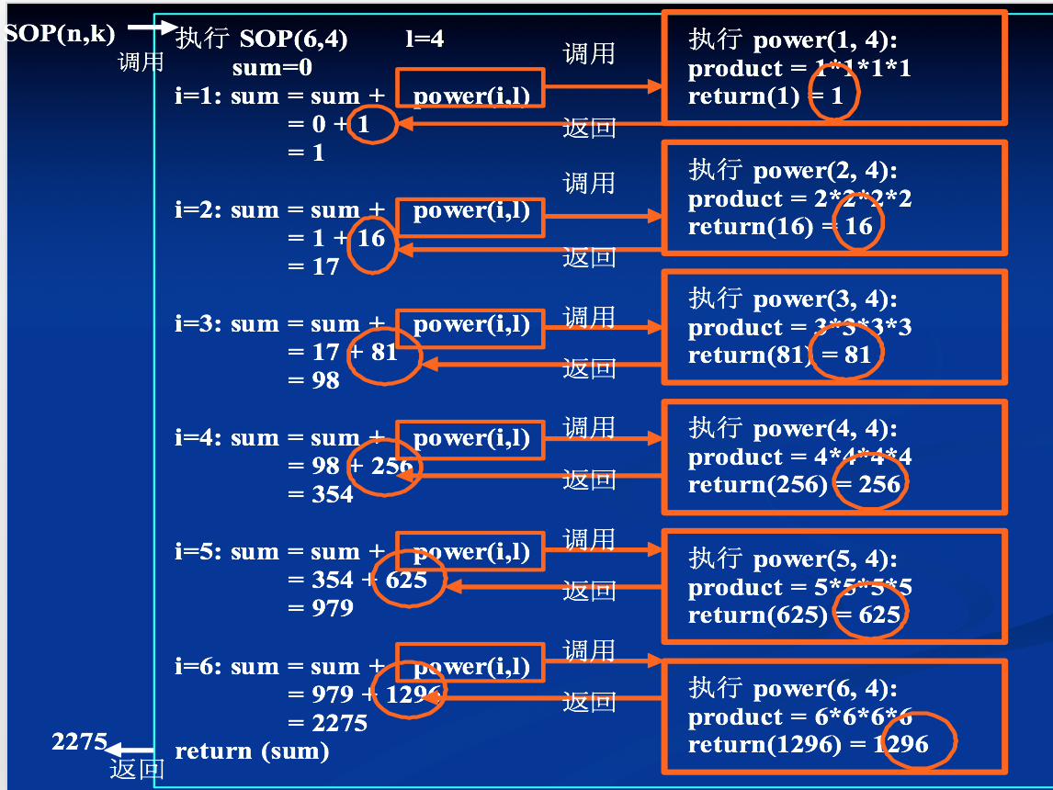

Slide 14
局部变量
在一个函数内部定义的变量是内部变量，称为局部变量。
函数内部变量只在本函数范围内有效。
在一个复合语句中定义的变量只在复合语句中有效，也是局部变量。

Slide 15
局部变量
我达达的马蹄是美丽的错误，
我不是归人，
是个过客
——郑愁予《错误》
程序设计导论

Slide 16
例：局部变量作用域
float f1( int a )
{
int b, c;
……
}
char f2( int x, int y )
{
int i, j;
……
}
main( )
{
int m, n;
……
}
main( )
{
int a, b;
……
{
int c;
c=a+b;
……
}
……
}

Slide 17
例：
main( )
{
int a,b;
…
{
int c;
c=a+b;
…
}
…
}
a、b在此范围内有效
c在此范围内有效

Slide 18
全局变量
死生契阔，与子成说。
执子之手，与子偕老。
——《诗经·击鼓》
程序设计导论

Slide 19
全局变量
在函数之外定义的变量称为外部变量、又称全局变量，或全程变量。
全局变量可以为本文件中其它函数所共用。
全局变量有效范围为从定义变量的位置开始直到本源文件结束。

Slide 20
例：
int p=1, q=5;
float f1( int a )
{
int b,c;
…
}
char c1,c2;
char f2( int x, int y )
{
int i,j;
…
}
main( )
{
int mn,;
…
}
p、q的作用范围
c1、c2的作用范围

Slide 21
例: 有一个数组，内放10个学生成绩，写一个函数，求出平均值，最高分和最低分
float Max=0, Min=0;
float average( float array[ ], int n )
{
int i;
float aver, sum=array[0];
Max=Min=array[0];
for( i=1; i<n; i++ )
{
if( array[i]>Max)
Max=array[i];
else if ( array[i]<Min)
Min=array[i];
sum+=array[i];
aver=sum/n;
return (aver);
}
int main()
{
float ave, score[10];
int i;
for( i=0; i<10; i++ )
scanf( "%f", &score[i] );
ave=average(score, 10 );
printf("max=%6.2f\nmin=%6.2f\naverage=%6.2f\n", Max, Min, ave);
return 0;
}

Slide 22
例: 外部变量与局部变量同名。
int a=3, b=5;
int max( int a, int b )
{
int c;
c = a > b ? a : b;
return ( c );
}
int main( )
{
int a=8;
printf( “%d\n", max( a, b ) );
return 0;
}
运行结果：
8

Slide 23
注意：
全局变量的作用是增加了函数间数据联系的渠道。
建议，不是必要时，不要使用全局变量。
  全局变量在程序的全部执行过程中都占用存储单元；
  它使函数的通用性降低；
  使用全局变量过多，会降低程序的清晰性
全局变量可能会有副作用。

Slide 24
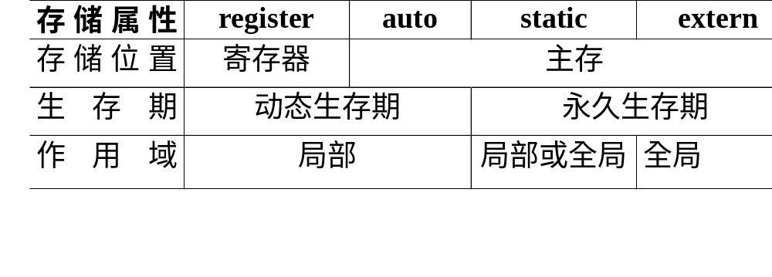
变量的四类存储属性
变量是对程序中数据的存储空间的抽象。数据类型是变量的操作属性。

Slide 25
动态变量
动态变量是在程序执行的某一时刻被动态地建立并在另一时刻被动态地撤销的一种变量。它们存在于程序的局部，也只在这个局部中可以使用。
动态变量有两种：
  自动变量（auto）
  寄存器变量（register）

Slide 26
一、自动变量（auto）
建立和撤销这些变量都是系统在程序执行过程中自动进行的，所以称之为自动变量。
自动变量的说明形式：
[auto]数据类型 变量名[=初值表达式]，…；
  其中：auto为自动变量的存储类型标识符，如果省略auto系统隐含认为此变量是auto类型。

Slide 27
自动变量的说明：
1.自动变量是局部变量
例8.17
main函数
x = 1
printf( "1st x = %d \n", x );
x = 3
call Prt
printf( "2nd x= %d \n", x );
Prt函数
x = 5
printf( "3th x = %d \n", x );

Slide 28
自动变量的特点：
C语言规定，如果内层与外层有相同名字的变量，则在内层范围内只有内层的变量有效，外层的同名变量在此范围内无效，或者说，外层的变量被内层的同名变量“屏蔽”掉了。
自动变量的优点：
  可节省存储空间；
  独立地在本区域命名变量；

Slide 29
自动变量的说明：（续2）
2.在对自动变量赋值前，它的值不确定。
例8.18 使用未赋值的自动变量。
int main( )
{
int i;
printf( "i = %d \n", i );
return 0;
}
上述程序的运行结果不可预知。
注意：对于自动变量，必须对其赋初值后，才能引用它。

Slide 30
自动变量的说明：（续3）
3.对同一函数的两次调用之间，自动变量的值是不保留的，因为其所在的存储单元已被释放了。
例8.19 多次调用一个函数，测试其中的自动变量的值。
参考 L8_19.C
函数的形参也是一种自动变量，但是在说明时不加存储类型标识符“auto”。参考

Slide 31
L8_19.C程序的源程序
#include "stdio.h"
void count( int n)
{
int x;
printf("%d: x= %d,", n, x);
x+=2;
printf("x+2= %d \n",x);
}
main()
{
int i;
for ( i=1;i<=3;i++)
count(i);
}

Slide 32
L8_19.C程序的运行结果
VC++执行结果:
  1: x= -858993460, x+2= -858993458
  2: x= -858993460, x+2= -858993458
  3: x=- 858993460, x+2= -858993458
Dev C++ 执行结果:
  1: x= 16384,x+2= 16386
  2: x= 16386,x+2= 16388
  3: x= 16388,x+2= 16390

Slide 33
寄存器变量（register）
当把一个变量指定为寄存器存储类别时，系统就将它存放在CPU的一个寄存器中。
各CPU寄存器的个数和长度不同，因此，C标准对寄存器存储类别只给出建议，不作硬性规定。
在程序中如遇到指定为register类别的变量，系统会努力去实现它，但如果因条件所限不能实现时，系统会自动将它们处理成auto变量。

Slide 34
寄存器变量（register）
除存储设备不同外，register变量与auto变量的性质相同。
通常把使用频率较高的变量定义为register变量。
函数的形参可以使用register变量，如：
func(register int par1, register int par2);

Slide 35
静态变量（static）
static变量的存储空间在程序的整个运行期间是固定的、有效的，而不像动态变量是在程序执行中被动态建立和动态撤销的。
static变量在编译时就为其分配存储空间，程序一开始执行便被建立，直到程序执行结束都是存在的。
static变量的初始化是在编译时进行的。在定义时只能使用常量或常量表达式进行初始化。未显示初始化时，编译将把它们初始化为0（对int型）或0.0（对float型）。
在函数多次调用的过程中，静态局部变量的值具有继承性。但其值只能在本函（或分程序）中使用。

Slide 36
static变量的定义格式：
static 数据类型 变量名[=初始化常数表达式]，…；

Slide 37
例 8.20
void increment( void )
{
static int x=0;
x++;
printf("%d\n",x);
}
int main( )
{
increment();
increment();
increment();
return 0;
}
运行结果:
1
2
3

Slide 38
外部变量（extern）
定义在所有函数之外的变量称为外部变量。
外部变量是全局变量，它的作用域是从定义的位置开始到本文件的结束。在一个函数中改变外部变量的值，那么其后引用该变量时，得到的值是已被改变的值。
外部变量可以不出现在文件的起始部分，而出现在函数之间。在此之前的函数是不能引用该外部变量的。
外部变量的初始化，可以不在的定义处。
例8.21

Slide 39
外部变量使用情况：
1.限定本文件的外部变量只在本文件中使用。
  如果有的外部变量只允许本文件使用而不允许其它文件使用，则可以在此外部变量前加一个static，使用其局部化，称为静态外部变量。
  内存的数据区分两个部分：
    静态存储区：外部变量、extern、static
    动态存储区：auto、形参
2.将外部变量的作用域在本文件范围内扩充。
  对于位于定义点之前的函数，可以用extern说明符使变量的作用域扩充到需要用到它的函数。

Slide 40
外部变量使用情况：
1. 限定本文件的外部变量只在本文件中使用。
  如果有的外部变量只允许本文件使用而不允许其它文件使用，则可以在此外部变量前加一个static，使用其局部化，称为静态外部变量。
  内存的数据区分两个部分：
    静态存储区：外部变量、extern、static
    动态存储区：auto、形参
2.将外部变量的作用域在本文件范围内扩充。
  对于位于定义点之前的函数，可以用extern说明符使变量的作用域扩充到需要用到它的函数。
3.可以将外部变量的作用域扩充到其它文件。这时在需要用到这些外部变量的文件中用extern对变量进行声明即可。

Slide 41
外部变量的副作用
外部变量为公共信息的一种载体，虽然给程序设计带来一些方便，但也会产生一些副作用。在程序设计中应有限制地使用外部变量。
外部变量的副作用主要表现：
  占用固定的存储空间，降低了内存的利用率；
  增加函数（或程序）之间的联系，降低了模块的独立性。

Slide 42
存储类别小结
对一个数据的定义需要指定两种属性：
  数据类型：int、float、char、double、long、、short、unsigned
  存储类别：static、auto、register、extern
理解一个数据从两方面：
  作用域：全局/局部
  生存期：程序块/整个程序

Slide 43
作用域：
auto变量，即动态局部变量（离开函数，变量消失）
static局部变量（离开函数，变量仍保留）
register变量（离开函数，变量消失）
形式参数（或定义为auto或register变量）
局部变量
静态外部变量（只限本文件引用）
外部变量（即非静态的外变量,允许其它文件引用）
全局变量

Slide 44
生存期：
auto变量（本函数内有效）
register变量（本函数内有效）
形式参数
动态存储
静态局部变量（函数内有效）
静态外部变量（本文件内有效）
外部变量（其它文件可以引用）
静态存储

Slide 45
变量存储位置：
静态局部变量
静态外部变量（函数外部静态变量）
外部变量（可以为其它文件引用）
内存中静态存储区
auto变量
形式参数
内存中动态存储区
CPU中的寄存器：register变量

Slide 46
static的作用：
static对局部变量和全局变量的作用不同。
  对于局部变量来说，它使变量由动态存储方式改变为静态存储方式。
  对全局变量来说，它使变量局部化（局部于本文件），但仍为静态存储方式。
从使用域看，凡有static说明的，其作用域是局限的，或者是局限于本函数内（静态局部变量），域者局限于本文件内（静态外部变量）。

Slide 47
extern作用：
extern是变量的说明或声明符号，不是变量的定义符号。
它声明变量是在本函数或本文件以外定义的，本函数或本文件可以使用这些变量。

Slide 48
内部函数和外部函数

Slide 49
内部函数
如果一个函数只能被本文件中的函数调有，它称为内部函数。
在定义内部函数时，在函数名和函数类型的前面加static。
static 类型标识符 函数名（形参表）
例：static fun( int a, int b )

Slide 50
外部函数
在定义函数时，如果在函数首部的最左端冠以关键字extern，则表示此函数是外函数，可供其它文件调用。
如：
extern int func( int a, int b )
C语言规定，如果在定义函数时省略extern，则隐含为外部函数。
在需要调用此函数的文件中，用extern声明所用的函数是外部函数。

Slide 51

课件下载与互动
https://github.com/fanju1984/introduction-to-programming/wiki
GIT教程：http://www.runoob.com/git/git-tutorial.html
程序设计导论

